Slide 1
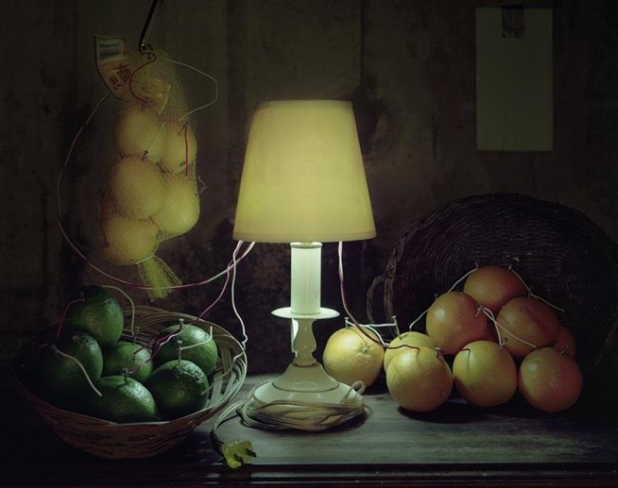
КАКО НАПРАВИТИ БАТЕРИЈУ ОД ВОЋА И ПОВРЋА?
МЕНТОРИ:
БИЉАНА СТОЈИЧИЋ
ЈЕЛЕНА ФИЛИПОВИЋ ЖИВАНОВИЋ
УЧЕНИК:
МИЛЕНА ПАВЛОВИЋ III-6
ЗЕМУНСКА ГИМНАЗИЈА, 13.03.2015.

Slide 2
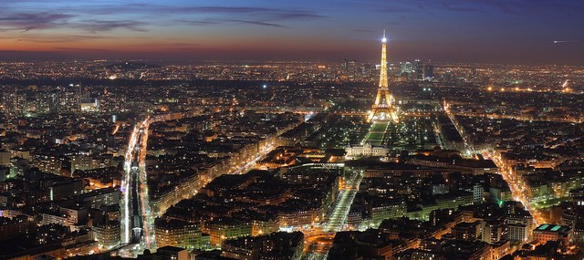
~ САВРЕМЕНИ ЖИВОТ ~
НЕЗАМИСЛИВ БЕЗ ЕЛЕКТРИЧНЕ ЕНЕРГИЈЕ
ПАРИЗ НОЋУ

Slide 3
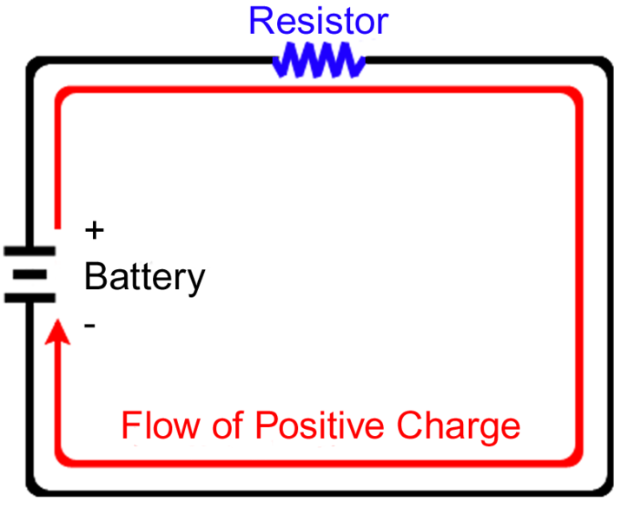
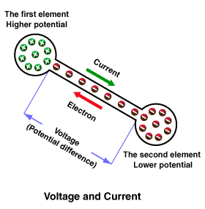
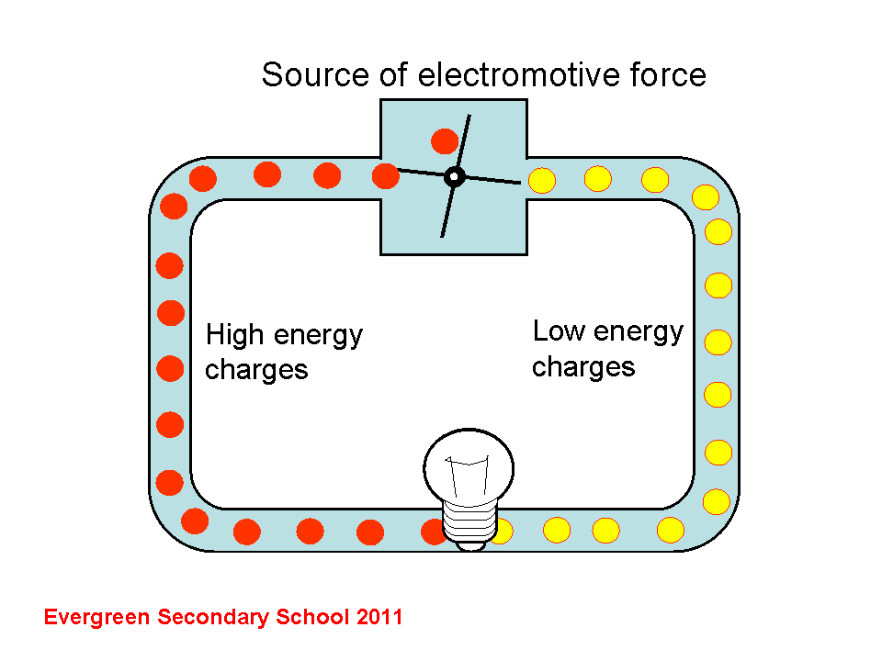
ЕЛЕКТРОМОТОРНА СИЛА
ЕЛЕКТОРМОТОРНА СИЛА ИЗВОРА СТРУЈЕ БРОЈНО ЈЕ ЈЕДНАКА РАДУ ЗА ПРЕНОШЕЊЕ ЈЕДИНИЧНОГ ПОЗИТИВНОГ ПОЛА У ИЗВОРУ. ИЗРАЖАВА СЕ У ВОЛТИМА (V).

Slide 4
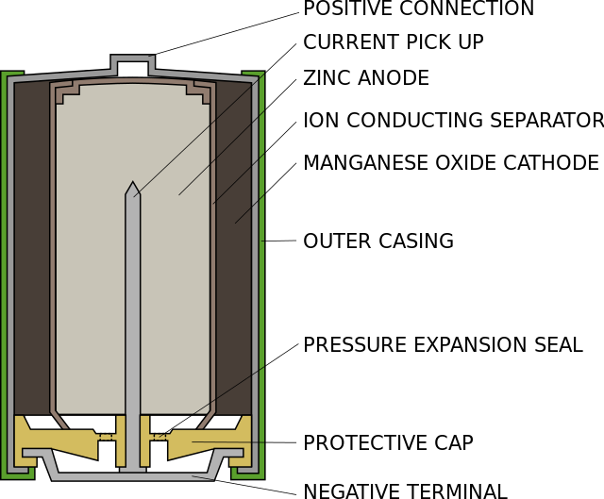
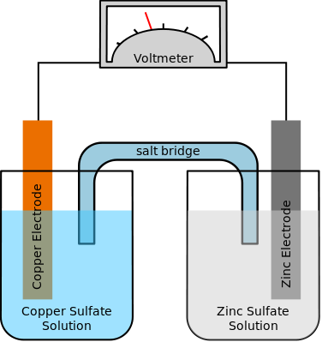
ЕЛЕКТРОХЕМИЈА
ЕЛЕКТРОХЕМИЈА ЈЕ ГРАНА ХЕМИЈЕ КОЈА ПРОУЧАВА ХЕМИЈСКЕ РЕАКЦИЈЕ, ПРИЛИКОМ КОЈИХ ДОЛАЗИ ДО ПРЕНОСА ЕЛЕКТРОНА ИЗМЕЂУ ЕЛЕКТРОДЕ И ЕЛЕКТРОЛИТА. У ТОКУ РАДА ГАЛВАНСКЕ ЋЕЛИЈЕ ДОЛАЗИ ДО ТРАНСФОРМИСАЊА ХЕМИЈСКЕ ЕНЕРГИЈЕ У ЕЛЕКТРИЧНУ.
ГАЛВАНСКА ЋЕЛИЈА
БАТЕРИЈА

Slide 5
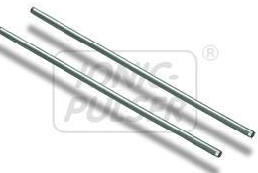
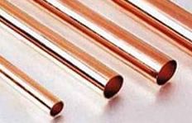
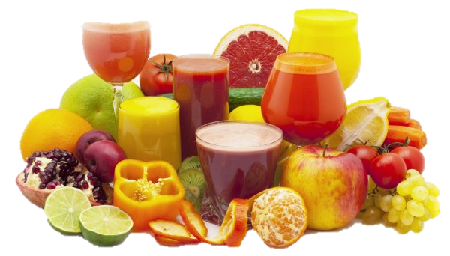
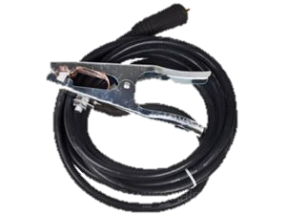
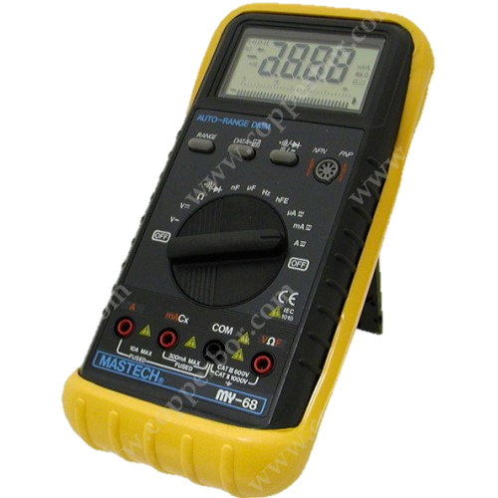
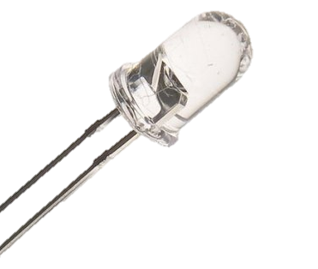
МАТЕРИЈАЛ ПОТРЕБАН ЗА ДОКАЗИВАЊЕ НАПОНА У ВОЋУ И ПОВРЋУ
1. КОНТАКТНА ЕЛЕКТРОДА ОД БАКРА И ЦИНКА
2. ВОЋЕ (ЛИМУН, ПОМОРАНЏА, КИВИ, ЈАБУКА) И ПОВРЋЕ
(КРОМПИР)
3. МУЛТИМЕТАР
4. КОНТАКТНИ КАБЛ
5. ДИОДА

Slide 6
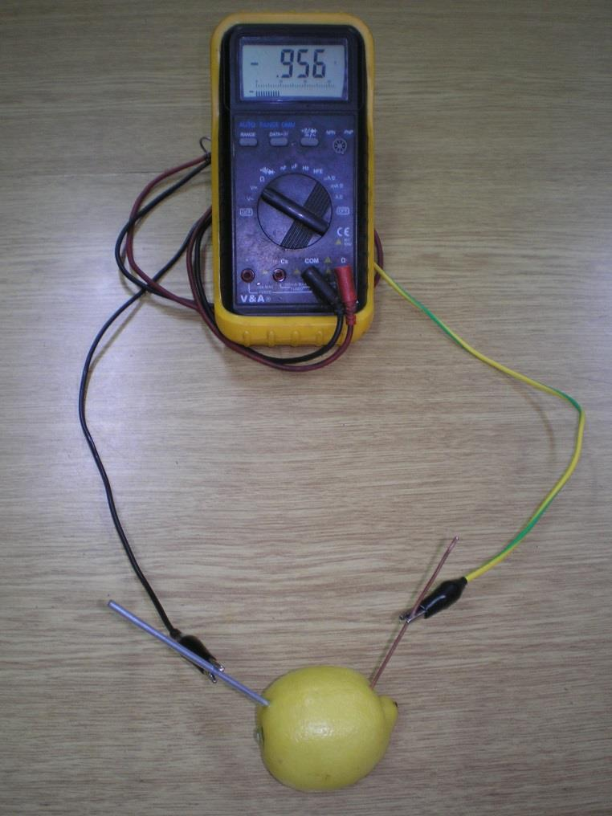
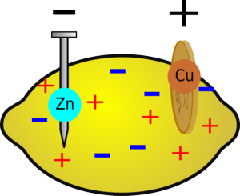
ОГЛЕД 1
ДВЕ КОНТАКТНЕ ЕЛЕКТРОДЕ ПОСТАВИТИ У ЛИМУН ТАКО ДА СЕ НЕ ДОДИРУЈУ УНУТАР ЊЕГА. КОНТАКТНИМ КАБЛОВИМА ПОВЕЗАТИ ИХ СА МУЛТИМЕТРОМ И НА ЊЕМУ ОЧИТАТИ ВРЕДНОСТ НАПОНА У ЛИМУНУ.

Slide 7
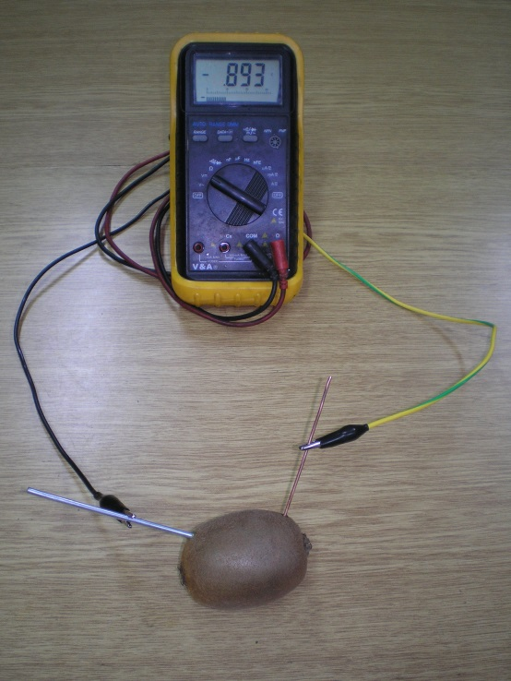
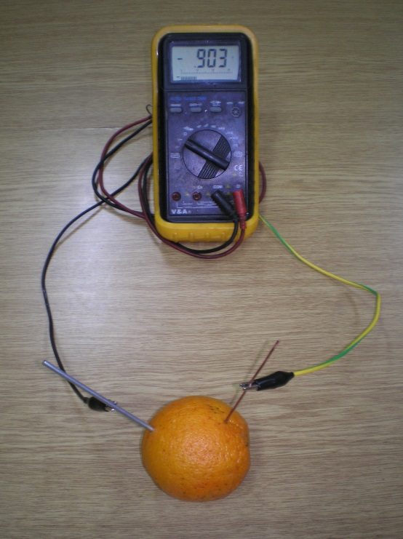
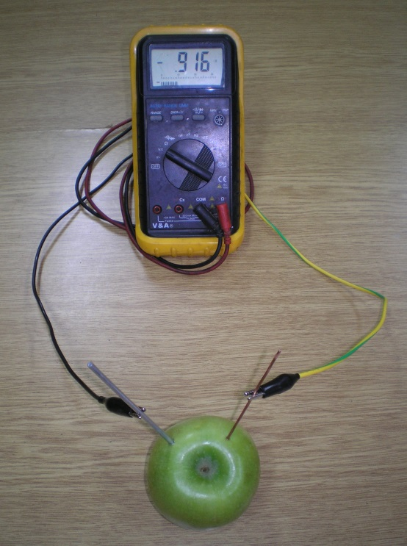
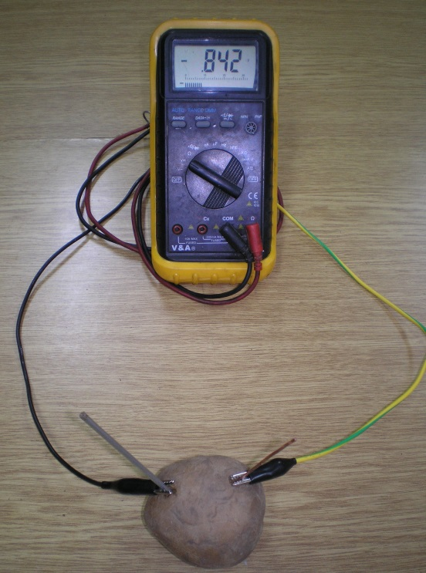
ОГЛЕД 2
ОГЛЕД 3
ОГЛЕД 4
ОГЛЕД 5

Slide 8
ГРАФИЧКИ ПРИКАЗ РЕЗУЛТАТА МЕРЕЊА НАПОНА У ПЛОДОВИМА

Slide 9
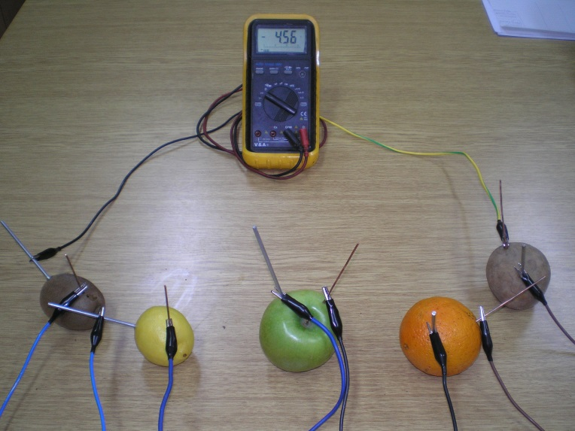
ОГЛЕД 6
РЕДНО ВЕЗАТИ ВОЋЕ И ПОВРЋЕ КОНТАКТНИМ КАБЛОМ ЗА МУЛТИМЕТАР И ОЧИТАТИ УКУПАН НАПОН, КОЈИ ПРЕДСТАВЉА ЗБИР ПОЈЕДИНАЧНИХ НАПОНА.

Slide 10
РЕЗУЛТАТИ МЕРЕЊА НАПОНА
воће / поврће | напон (V)
кромпир | 0,842
јабука | 0,916
поморанџа | 0,903
лимун | 0,956
киви | 0,893
редно везани плодови | 4,56

Slide 11
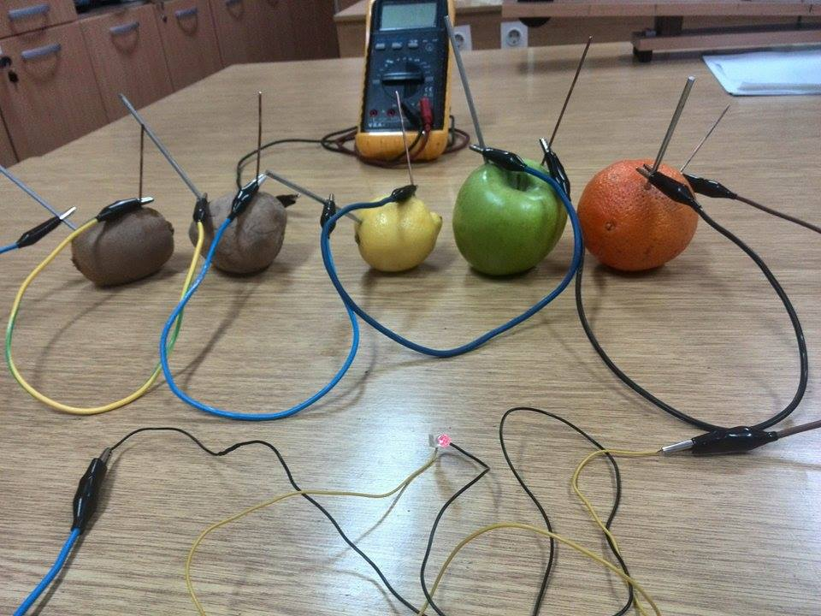
ОГЛЕД 7
РЕДНО ВЕЗАТИ ВОЋЕ И ПОВРЋЕ КОНТАКТНИМ КАБЛОМ ЗА ДИОДУ.
ХЕМИЈСКА ЕНЕРГИЈА ИЗ ВОЋА И ПОВРЋА СЕ ПРЕТВАРА У ЕЛЕКТРИЧНУ, А ОНА У ДИОДИ У СВЕТЛОСНУ.

Slide 12
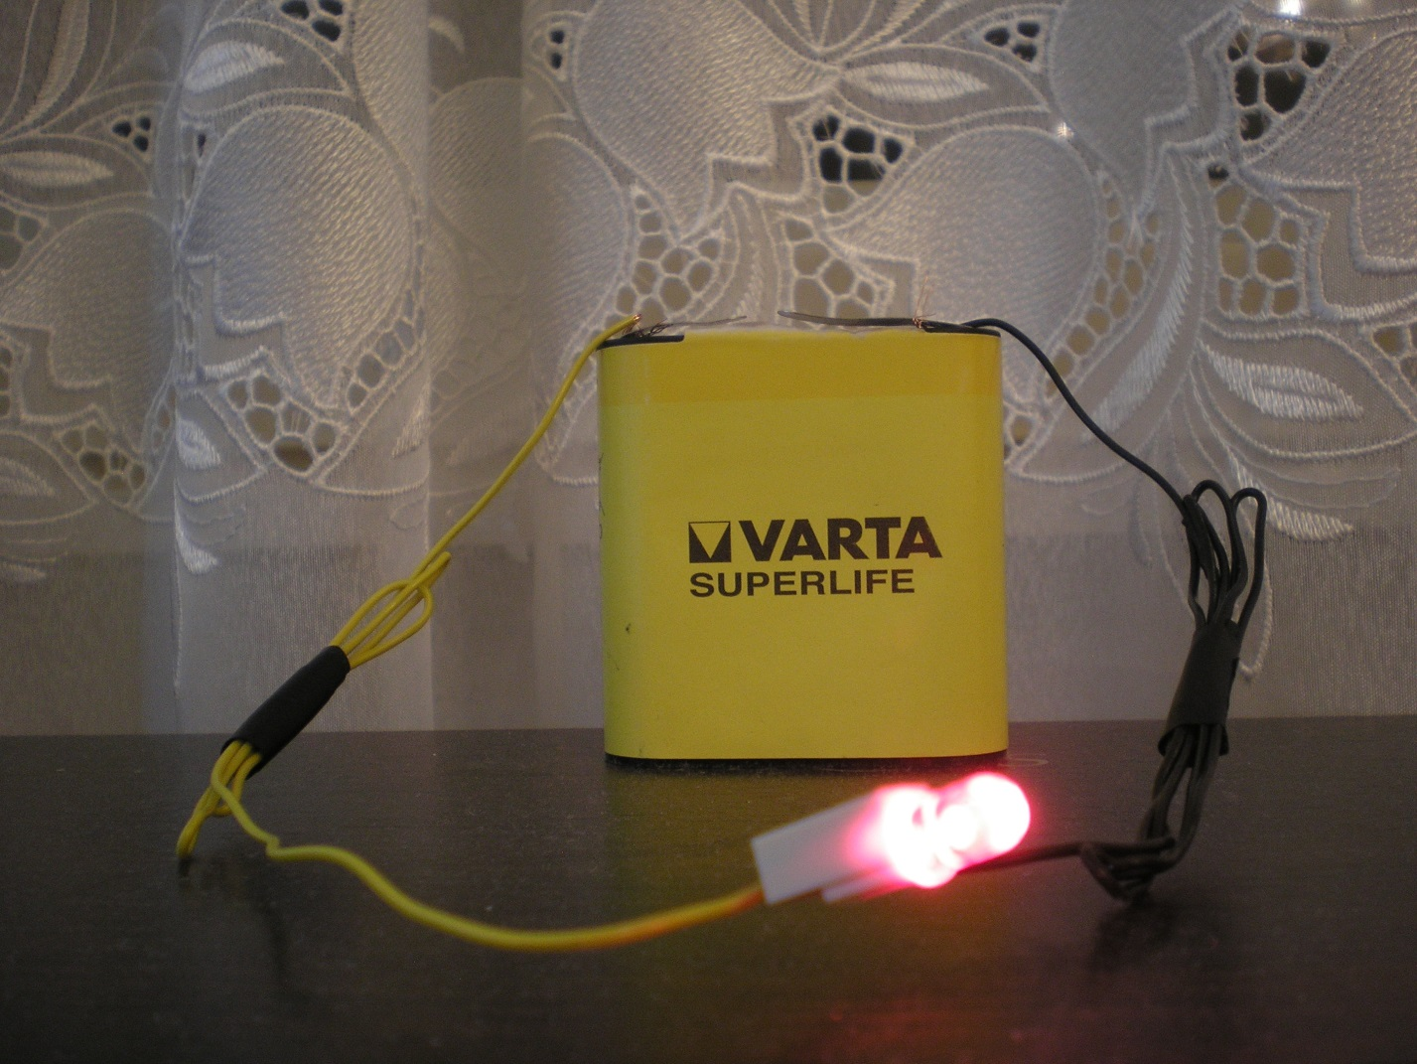
ИНТЕНЗИТЕТ СВЕТЛОСТИ ДИОДЕ КОЈА ЈЕ ПРИКЉУЧЕНА НА БАТЕРИЈУ ОД 4,5 V ЈЕ ЗНАТНО JAЧИ У ОДНОСУ НА ИНТЕНЗИТЕТ КАДА ЈЕ ИСТА ПРИКЉУЧЕ НА РЕДНО ВЕЗАНО ВОЋЕ И ПОВРЋЕ.

Slide 13
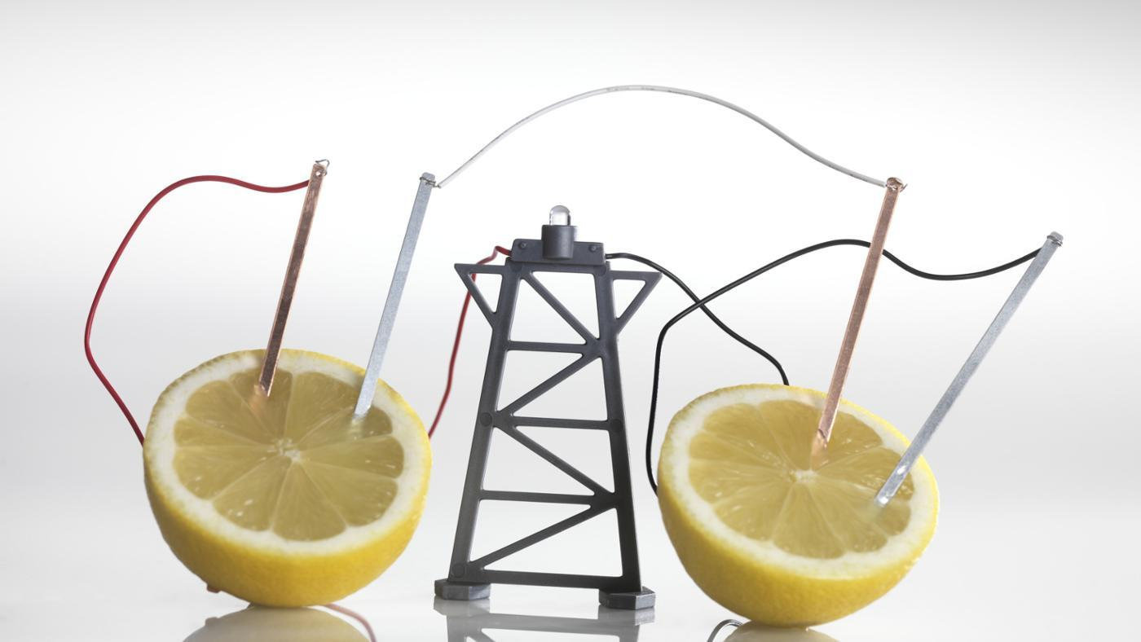
ЗАКЉУЧАК
ВОЋЕ И ПОВРЋЕ СЕ МОЖЕ КОРИСТИТИ КАО ИЗВОР ЕЛЕКТРИЧНЕ ЕНЕРГИЈЕ
ДОБИЈА СЕ МАЛА КОЛИЧИНА ЕНЕРГИЈЕ
СЛАБА ПРИМЕНА У СВАКОДНЕВНОМ ЖИВОТУ
УПОТРЕБА ВОЋА И ПОВРЋА НЕРАЦИОНАЛНА У ТЕХНИЦИ, АЛИ МНОГО СВРСИСХОДНИЈА У ИСХРАНИ ЉУДИ
ТРЕБА ТРАЖИТИ РЕШЕЊА И ИЗЛАЗЕ У ЕЛЕКТРОХЕМИЈИ, КАКО БИ СЕ ПРИРОДА ШТО МАЊЕ ЗАГАЂИВАЛА НЕОБНОВЉИВИМ ИЗВОРИМА ЕНЕРГИЈЕ

Slide 14
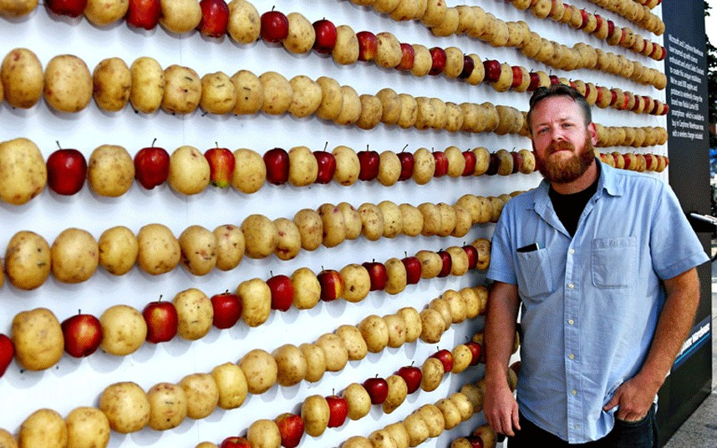
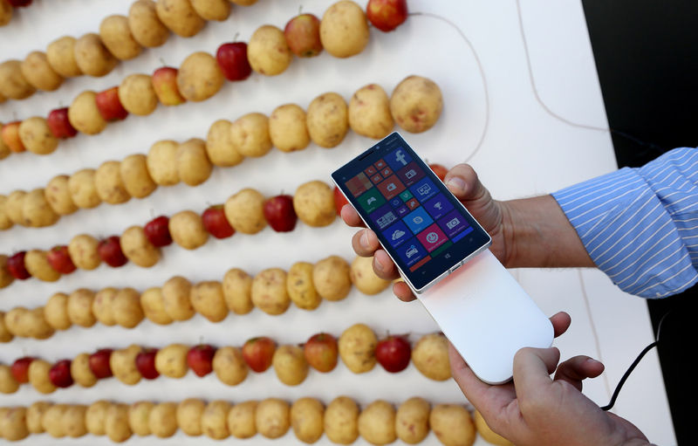
САВРЕМЕНО ИСТРАЖИВАЊЕ MICROSOFT-a
OВО ЈЕ ДОБАР ПРИМЕР ДЕМОНСТРАЦИЈЕ ПОЈАВЕ, АЛИ СУВИШНО БИ БИЛО КОРИСТИТИ ОВОЛИКУ КОЛИЧИНУ ПЛОДОВА ЗА ДОБИЈАЊЕ ЕЛЕКТРИЧНЕ ЕНРГИЈЕ, УМЕСТО ЗА ИСХРАНУ ЉУДИ.

Slide 15

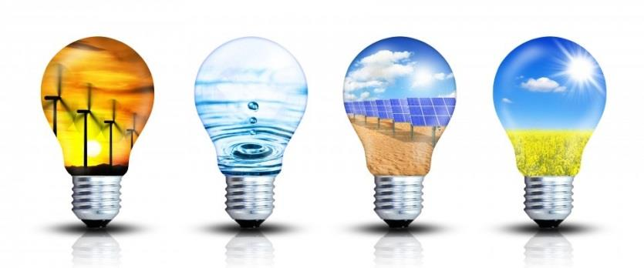
НАСТАВИМО СА ИСТРАЖИВАЊЕМ И КОРИШЋЕЊЕМ ОБНОВЉИВИХ ИЗВОРА ЕНЕРГИЈЕ И БИОРЕСУРСА!
ЧУВАЈМО ПЛАНЕТУ ЗЕМЉУ!

Slide 16
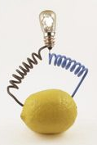
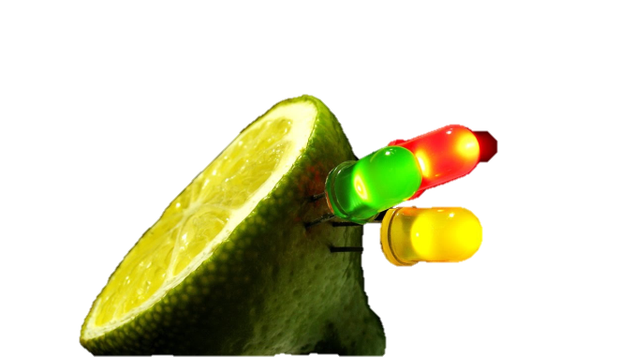
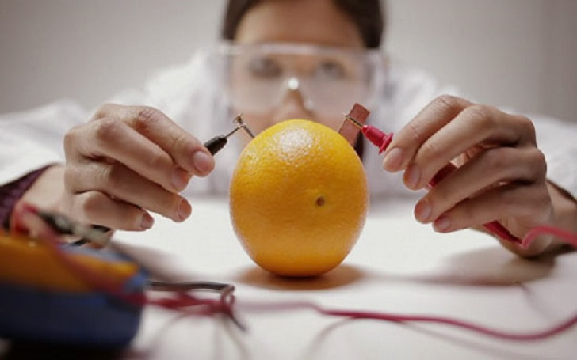
НИСАМ ВЕРОВАЛА НА РЕЧ,
УВЕРИЛА САМ СЕ САМА!

